Slide 1

Presentation av mitt konstarbete
Konstarbete

Slide 2
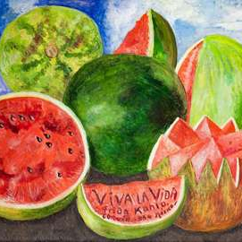
Inspirerande konstverk
Konstverket jag inspirerar mig på är Viva la Vida Frida Kahlo
Jag har inspirerat mig av den konstverket eftersom den visar en massa vattenmelon som är extra snygga. Viva la vida betyder att leva livet, och det betyder att livet är så bra.

Slide 3
Anledning till konstverket
Anledning till konstverket är att den visar att livet är mycket bra, och det går ganska flytande, därför så finns det en massa vattenmelon som ser väldigt snygga ut.

Slide 4
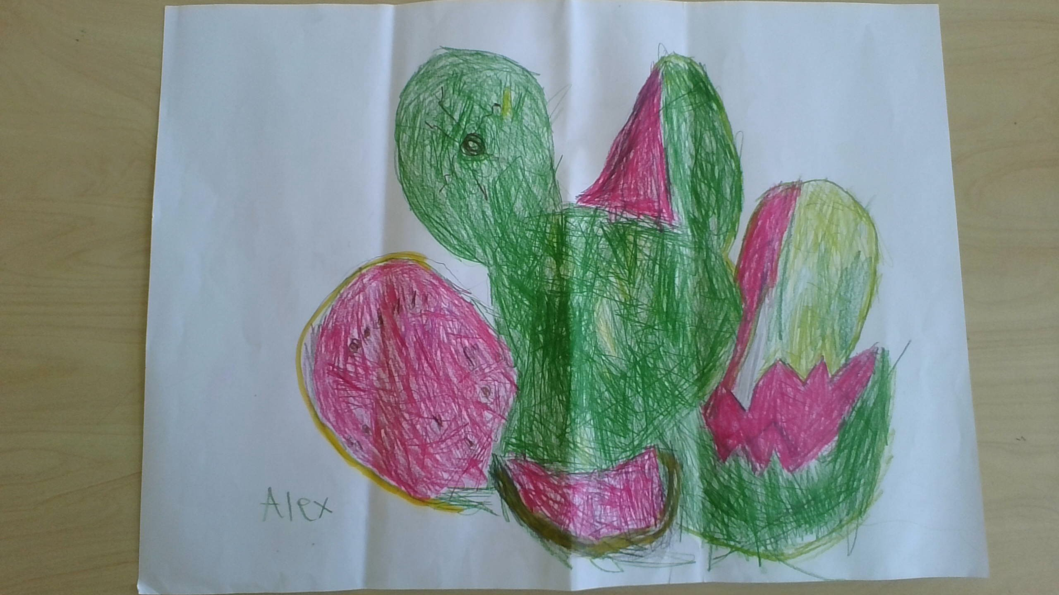
Min skiss på min egen konstverk
Hela bilden består av en massa snygga frukter. Jag kommer att använda tovning till den här konstverket.

Slide 5
Tekniker som jag känner till
Brodering
Tovning
Textilfärger
Applikation
Crazy quilt
Virkning

Slide 6
Förklaring till den tekniken
Tovning gör att frukterna ger mer färg och gör att känslan börjar komma fram.

Slide 7
Vad jag har lärt mig
Jag har lärt mig att göra tovning på ett effektiv sätt och att jag hade kunnat göra den tekniken.

Slide 8
Förändring i arbetets gång
Jag hade gjort tovningen och det gjorde att det blev mer färger. Det fanns några förändringar som att det gjordes mer frukter än på skissen, för att se mer färgglad ut.

Slide 9
Konstverket

